Slide 1
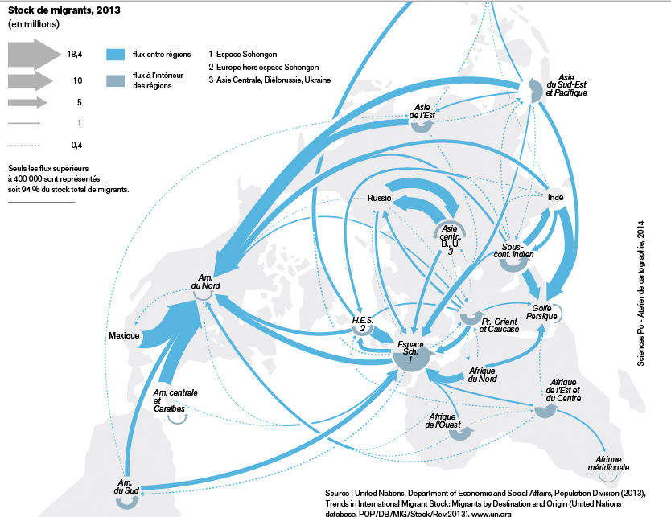

Slide 2
Les grands foyers d’immigration
Les flux majeurs vers ces foyers
Asie du SE
Asie de l’Est
Les grands foyers d’émigration
Les flux à l’intérieur des régions
Russie
Inde et ss cont,
Un ex de flux symétriques
entre deux zones voisines
Asie centr
Am du N
Pr Orient
Golfe persique
Esp Shengen
Afr Est et centre
Am du Sud
Afr ouest

Slide 3
Les migrations dans le monde en 2013.
Schématisation tirée de la carte extraite du site de Sc Po

